Slide 1
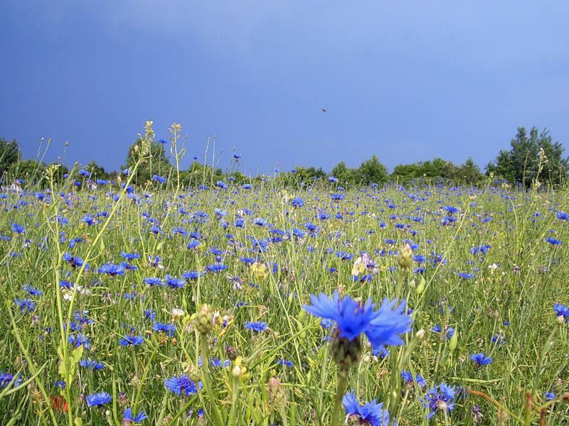
Презентация
к учебно-исследовательской работе
«Знай и люби родную природу.
Василек-мой любимый цветок»
Шайдурова Валентина Федоровна
учитель английского языка
ГБОУ «Школа №106»
Санкт-Петербург
2015

Slide 2
Содержание
Подготовка к исследовательской работе
Исследовательская работа
Дидактические и подвижные игры
Творческая работа

Slide 3
Беседа по принципу трех вопросов:
- что мы знаем о васильке?
- что мы хотим узнать о нем?
- как это сделать?

Slide 4
Русское происхождение названия цветка
«Василек» значит «царский цветок».
А само слово «василек» происходит от русского имени Василий, что в переводе с древнегреческого – «царский».
И если внимательно присмотреться к лепесткам цветка, можно заметить, что каждый напоминает корону.

Slide 5
Чтение рассказа о происхождении названия цветка
Чтение сказки «Василек»
Разгадывание загадок про василек
Пословицы, поговорки

Slide 6
Детские загадки про василек
Словно синий огонёк Кто-то вдруг во ржи зажёг. Яркий полевой цветок. Что же это?
В поле ржи у речки быстрой Разбросало небо искры. Это в поле у реки Голубеют (Васильки)

Slide 7
Ярко-синий сарафанчик. И зелёный стебелёк. Распустился в поле чистом Нам на радость ( Василек)
Он растёт на тонкой ножке В синей ситцевой одёжке, Ты всегда его найдёшь, Там, где в поле зреет рожь.

Slide 8
В поле я расту всегда, При дороге иногда. Я, как небо, голубой, Угадай, кто я такой? Я узорчатый цветок, Называюсь? (Василёк).
Ярко-синий, пушистый Он в хлебе родится,
В еду не годится.
Ответ: Василёк

Slide 9
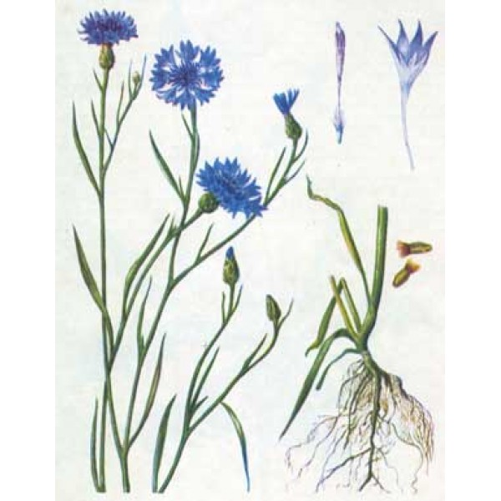
Учебно-исследовательская работа
Задания для исследования:
- рассмотрите цветок василек
- найдите корень, стебель, листочки, цветок

Slide 10
Вопросы для исследования:
«Зачем васильку корень?»
«Где растет василек?»
«Как человек может использовать василек?»

Slide 11
Дидактическая игра
«О чем говорят названия разных видов василька?»
Василек луговой Василек колючеголовый — с шипами под цветками. Василек наклоненный. Василек раскидистый — с белыми цветками.
Василек приплюснутый. Василек солнечный — с желтыми цветками.
За что эти васильки получили свои названия?

Slide 12
Настольные игры
«Сложи цветок»
«Клумба»
«Что где растет?»
Подвижная игра «Косари»

Slide 13
Творческие работы
- сочинение сказок, рассказов о васильке
- рисование картинок
- выполнение проектных работ

Slide 14
http://www.numama.ru/zagadki-dlja-malenkih-detei/zagadki-o-zhivoi-prirode/zagadki-pro-vasilek.html
http://загадки.su/zagadki-pro-vasiljok
http://slavclub.ru/zagadki/zagadkileto/1502-zagadki-pro-vasilek.html
http://vospitatel.com.ua/zaniatia/rastenia/vasilek.html

